Slide 1
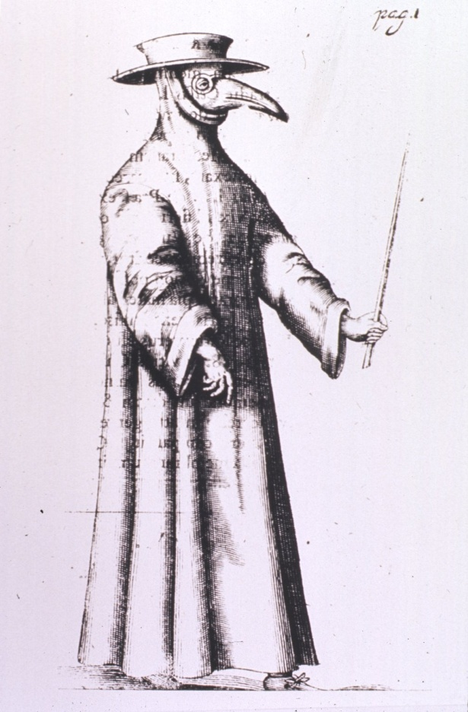
MEDICINA-KAKO VEČNO ŽIVETI

Slide 2
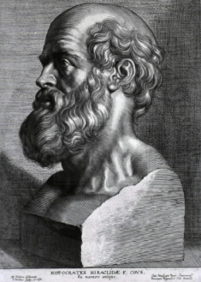
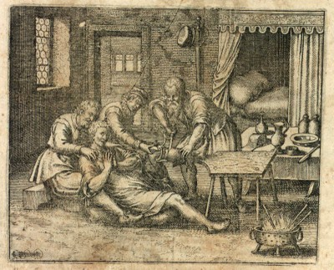
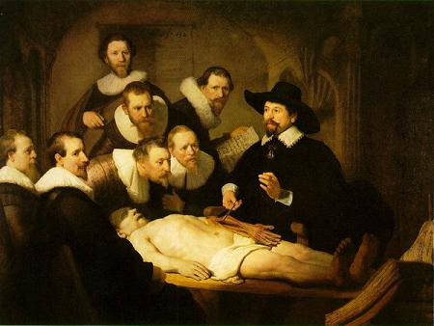

KAKO SO LJUDJE ZAČELI SPOZNAVATI SVOJE TELO
PRAZGODOVINA: UROKI, ZELIŠČA…
EGIPT: DELOVANJE ČLOVEŠKEGA TELESA
GRKI: ZDRAVLJENJE LOČILI OD VEROVANJA, ZDRAVNIKI (HIPOKRAT)
ARABCI: MEDICINSKE KNJIGE
SREDNJI VEK: ČLOVEŠKO TELO JE BIL TABU
NOVI VEK: PROUČEVANJE ČLOVEKA, CEPLJENJE

Slide 3
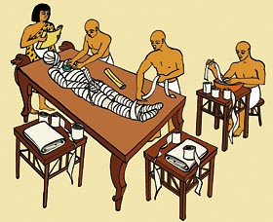
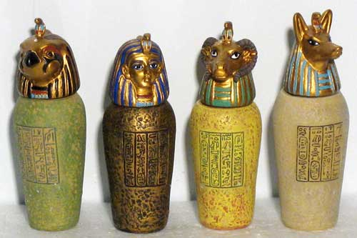
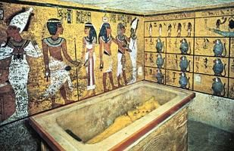
S ČIM JE BILO POVEZANO MUMIFICIRANJE
MUMIFICIRANJE: EGIPT, INKI…
ZAKAJ?
OPIŠI POSTOPEK

